Slide 1
Басенджи
Участник экзамена 023

Slide 2
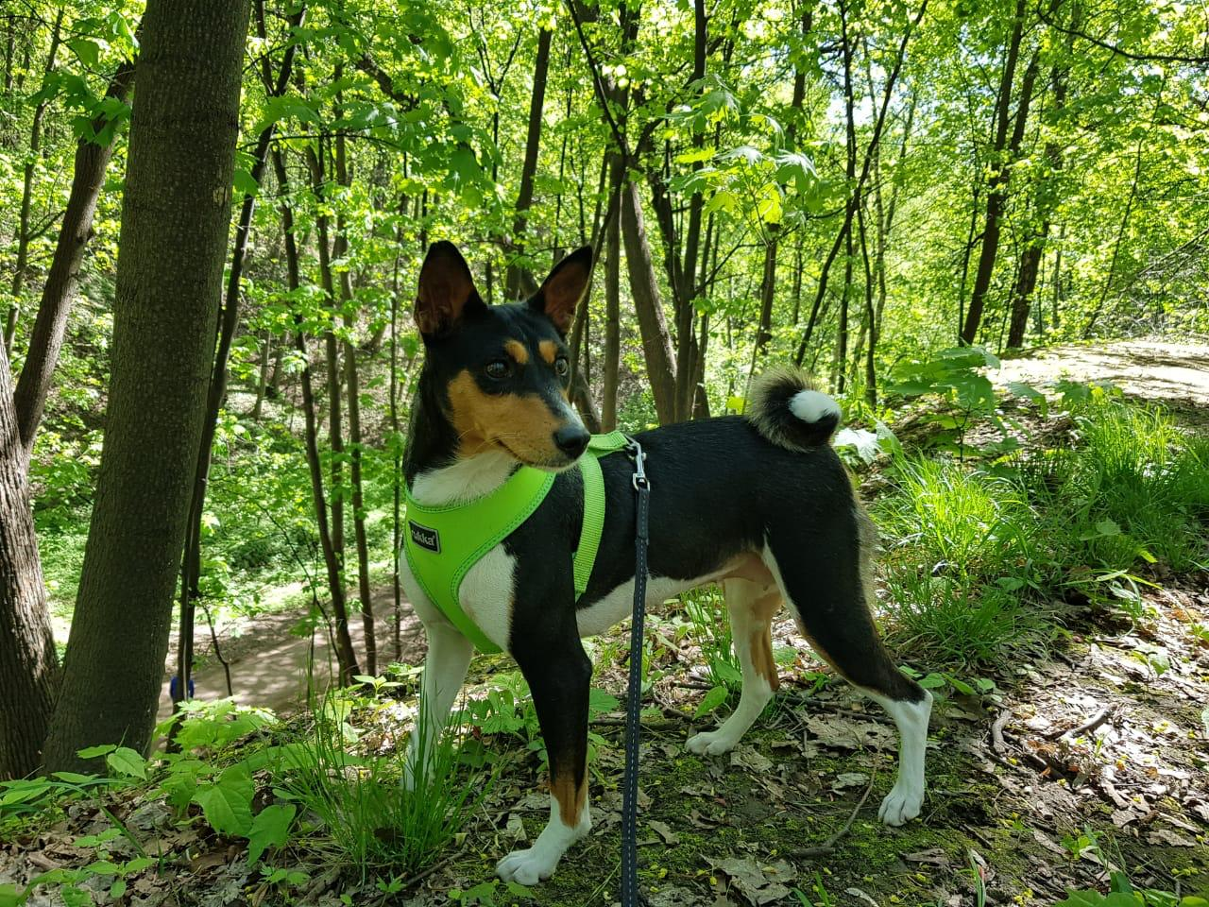
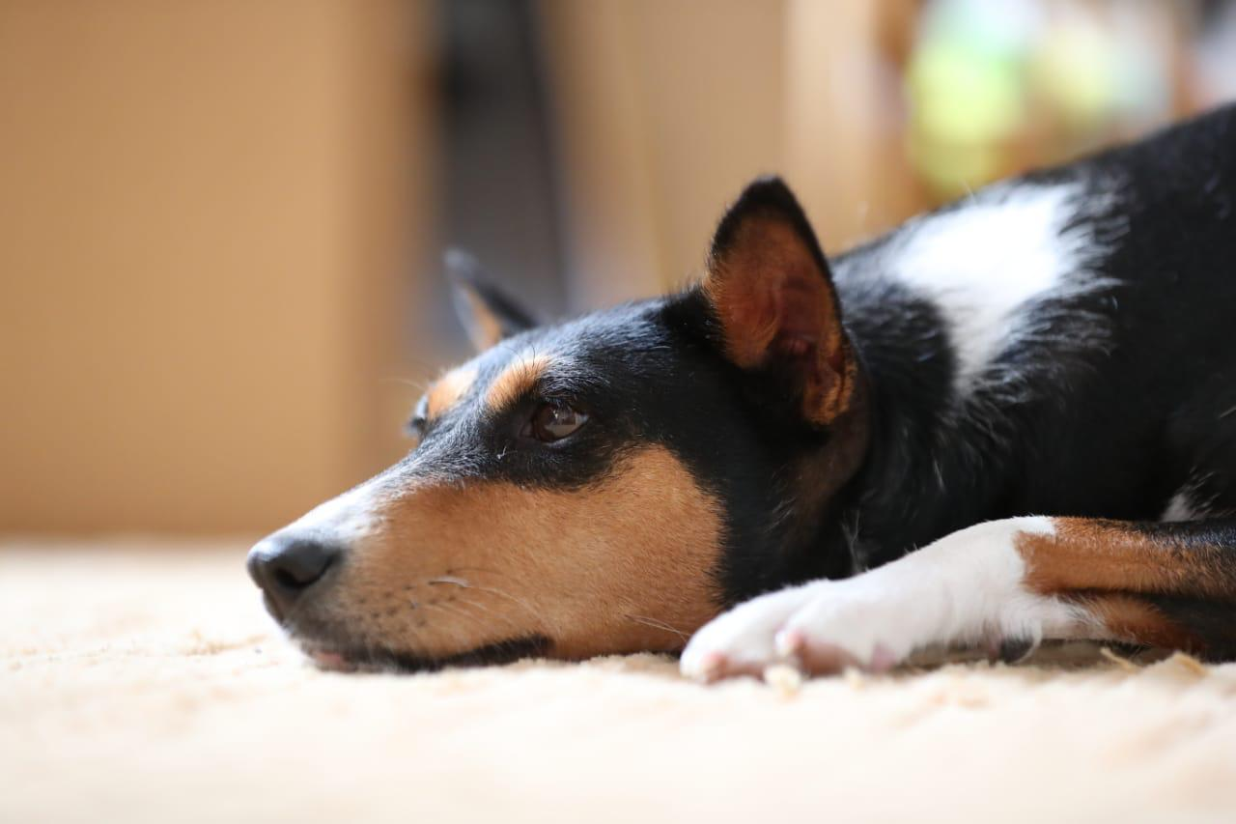
Сведения о внешнем виде и ареале обитания.
Басéнджи (басенжи) или африканская нелающая собака
( а также конголезская кустарниковая собака, лесная собака из Конго, конго-терьер, ньям-ньям-терьер, собака занде, «существо из зарослей») — одна из древнейших пород собак.
История породы насчитывает около 5000 лет, регион происхождения — центральная Африка.
В 1895 году басенджи впервые покинули африканский континент и были доставлены мореплавателями в Англию, но, те собаки не выжили.
А в 1930 годах были снова завезены в Англию. В Англии и был утвержден стандарт породы, который используется до сих пор.

Slide 3
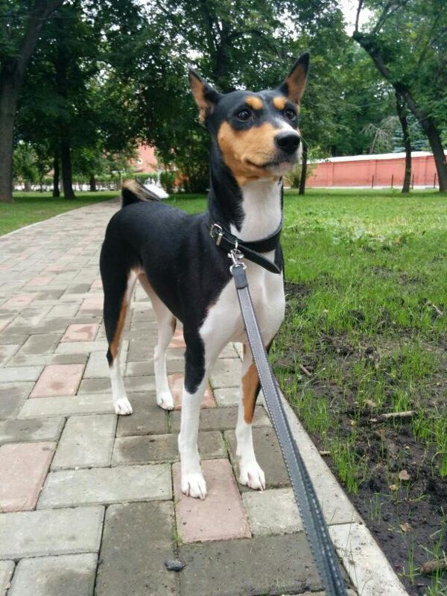
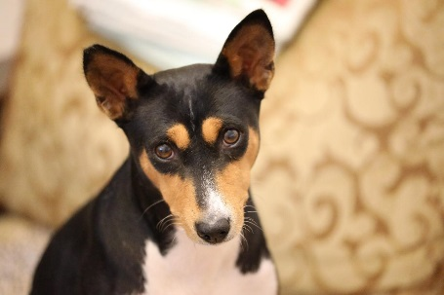
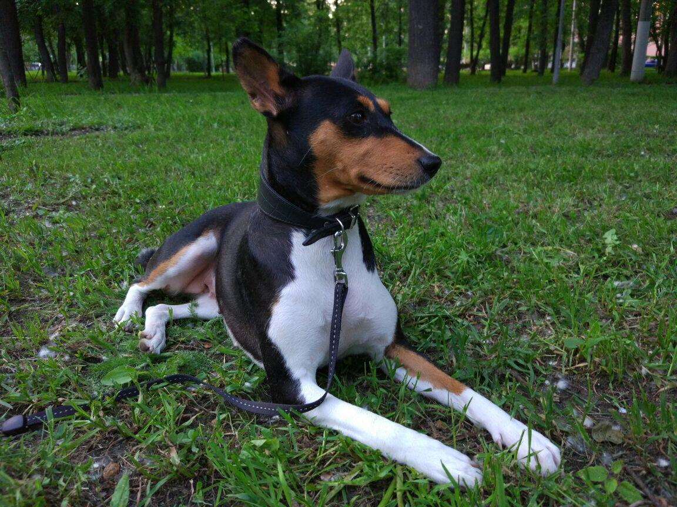
Образ жизни и рацион собак.
Поведение басенджи на улице кардинально отличается от поведения дома.
Охотничий инстинкт доминирует и требует особого тренинга, чтобы собака на улице была управляемой
(исполняла команды, ходила на поводке и т.д.). Собака очень резко и быстро разгоняется.
. Басенджи — активные охотничьи собаки с большим запасом энергии,
они прекрасно подходят для курсинга и аджилити,
а также прекрасно показывают себя на выставках (движения басенджи легкие и красивые).

